Slide 1

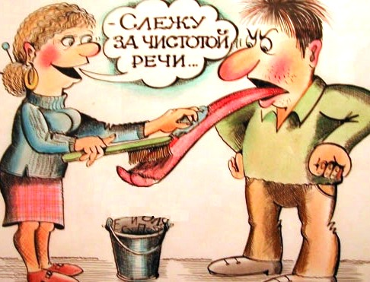
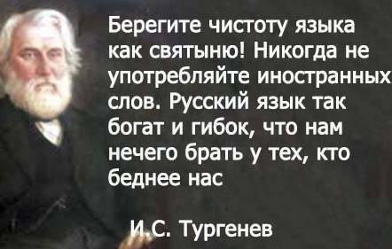
Чистота русской разговорной речи
Презентацию подготовил: Левин Владислав

Slide 2
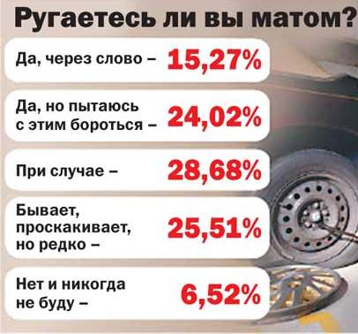

Проблема 21-века
В наше время из уст подростков и взрослых можно услышать цензурные выражения, то есть маты.

Slide 3
М. Матусовский
Есть слова пострашнее, чем порох,
Чем снаряд над окопными рвами.
Я советую людям при ссорах
Осторожнее быть со словами.
Мир устроен на этой основе,
И достаточно, в общем, серьёзно:
О любом опрометчивом слове
Пожалеете рано иль поздно.
Вы к словам проявляйте терпение,
Не берите в расчёт кривотолков.
Ведь от них остаются раненья,
Как от мелких, но острых осколков.

Slide 4
Самым важным и научно подтверждённым является то, что
Мат опасен для здоровья
Он не только способствует снижению интеллекта, провоцирует преступления, создавая иллюзию вседозволенности, обворовывает нас духовно, унижает и оскорбляет
Впитывая в себя словесную грязь, калечит людские судьбы, приводит к раннему старению и преждевременной смерти

Slide 5

Вред сквернословия
Сквернословие негативно влияет не только на здоровье тех, кто ругается, но и тех, кто вынужден слушать ругательства. А ведь наши предки давно знали, что злые слова убивают. Не случайно проклятие поражало насмерть. И словом же воскрешали мёртвых, исцеляли больных.

Slide 6
Вред сквернословия
Лишает человека уважительного отношения к себе со стороны окружения
Глубоко ранит другого человека
Негативно воздействует на генетический код и наследственность

Slide 7
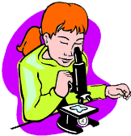
Эксперимент
Группа учёных под руководством доктора биологических наук И.Б.Белявского 17 лет занималась проблемой сквернословия, и они доказали, что заядлые матерщинники живут намного меньше, чем те, кто не сквернословит: в их клетках очень быстро наступают возрастные изменения и проявляются различные болезни.

Slide 8

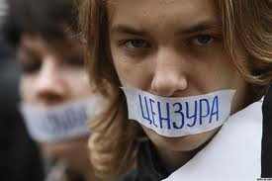
Как избавиться от сквернословия
Принять решение не сквернословить
Уметь противостоять влиянию среды
Использовать в своей речи как можно больше позитивных высказываний

Slide 9
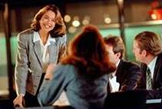
Совет
Отказавшись от уродливого матерного языка, вы обретёте здоровье, счастье, везение, ясность мыслей, поступков и любовь ваших близких. Используйте в своей речи больше позитивных высказываний.

Slide 10

Значение слова
Если слово хорошее – добрыми энергиями насыщается пространство, и оно кому-то помогает.
Если слово нецензурное, грязное, оно засоряет пространство. Человек может заболеть, соприкоснувшись с этой энергией.

Slide 11
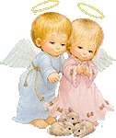
Слова…
Ах, как нам добрые слова нужны!
Не раз мы в этом убеждались с вами,
А может, не слова – дела важны?
Дела делами, а слова – словами.
Они живут у каждого из нас.
На дне души до времени хранимы,
Чтоб их произнести в тот самый час,
Когда они другим необходимы!

